Slide 1

Développement d’une application mobile multiplateforme
Thierry Koetschet
SI-CA2a
Avril 2023

Slide 2
Déroulement de la présentation
Introduction
Cahier des charges
Organisation
Analyse
Conception
Réalisation
Démonstration de l’application
Conclusion

Slide 3
Introduction
Recherche d’un framework permettant le développement d’applications mobiles
Réalisation d’une application inspirée de Uber Eats
Raison du choix de ce projet

Slide 4
Cahier des charges
Deux grandes parties :
Première partie analyse de frameworks et installation de l’environnement de développement
Réalisation d’une application mobile

Slide 5
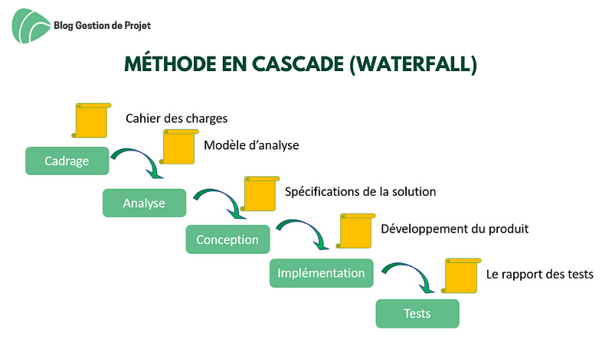
Organisation

Slide 6
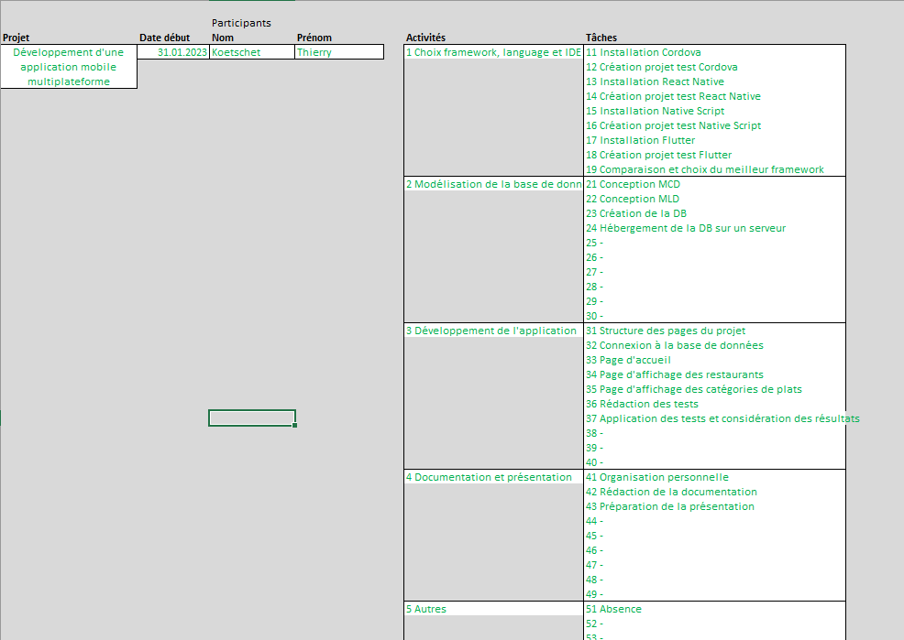
Organisation

Slide 7
Organisation

Slide 8
Organisation

Slide 9
Analyse

Slide 10
Conception

Slide 11
Réalisation

Slide 12
Démonstration de l’application

Slide 13
Conclusion

Slide 14
Questions

